Slide 1
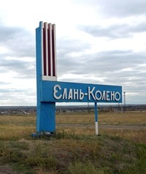
Мое село Елань- Колено
Подготовила: Алтухова В.Н.

Slide 2
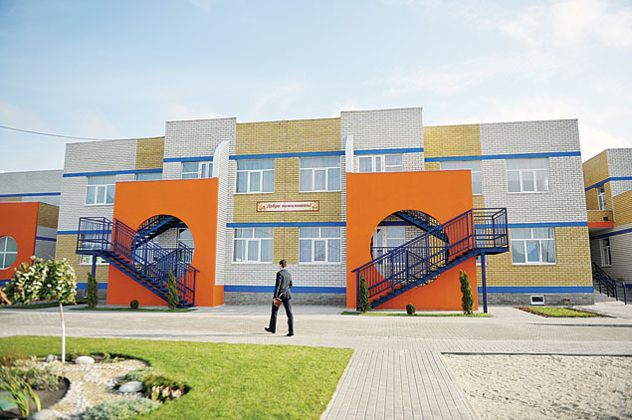
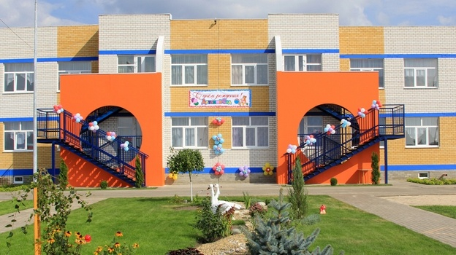
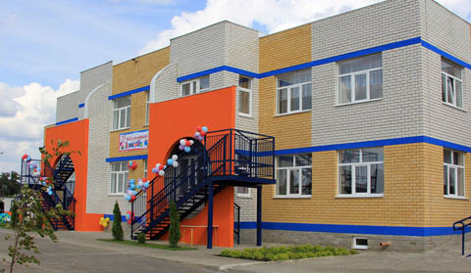
Наш детский сад

Slide 3
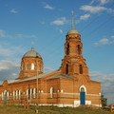
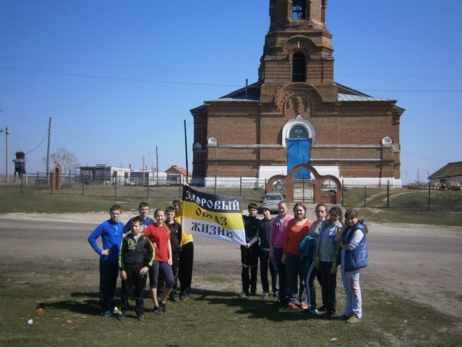
Церковь

Slide 4
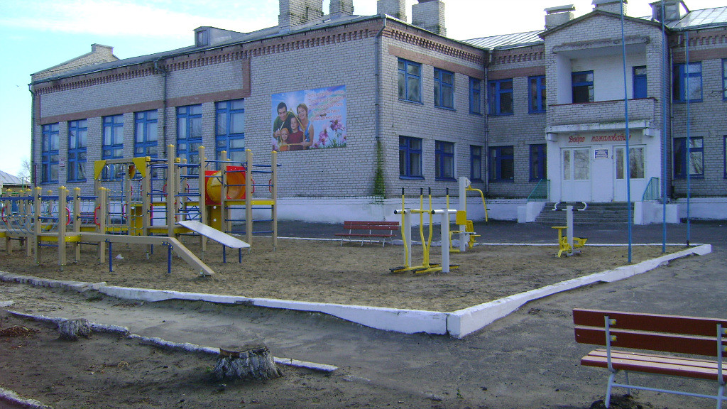
ЦПСС

Slide 5
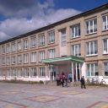
Школа и парк

Slide 6
Дом культуры

Slide 7
СПАСИБО ЗА ВНИМАНИЕ

